Slide 1
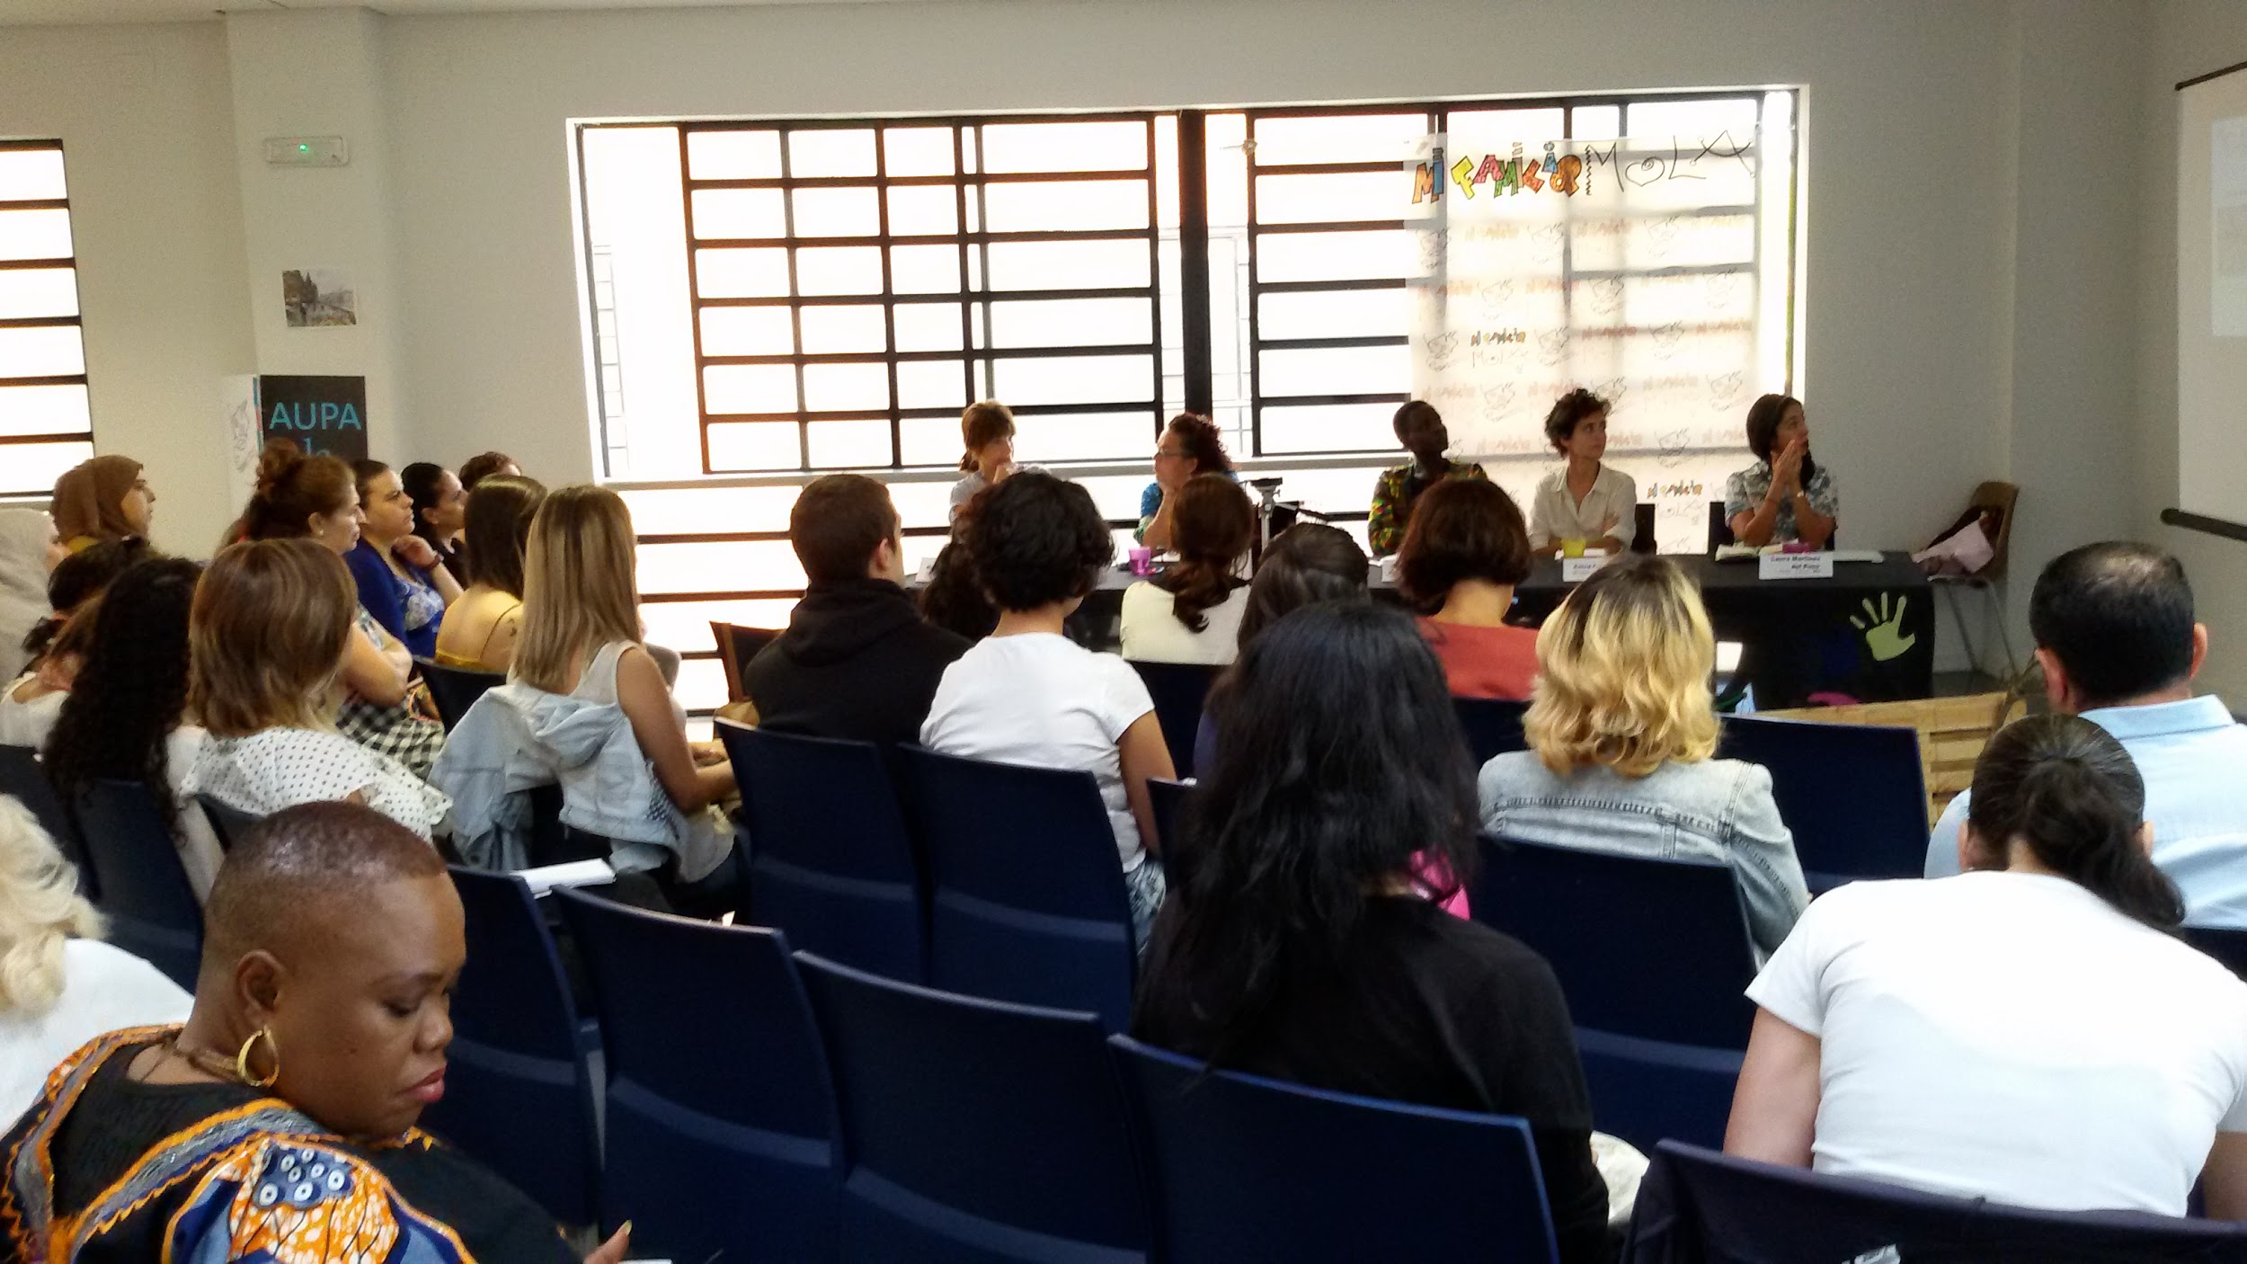
ΕΠΑΓΓΕΛΜΑΤΙΚΗ ΑΝΑΠΤΥΞΗ ΕΝΗΛΙΚΩΝ.
ΜΟΝΤΕΛΟ ARACNE

Slide 2
1.
ΓΕΝΙΚΗ ΙΔΕΑ
Ικανότητες διαρκούς εκπαίδευσης για την αντιμετώπιση των ανασφαλών συνθηκών ανειδίκευτων θέσεων εργασίας

Slide 3
Επτά χαρακτηριστικά:
Παράλληλα αναπτύσσει την επαγγελματική κατάρτιση, την ενδυνάμωση και την αυτοαπασχόληση σε ομάδες.
Ενσωματώνει τρία επίπεδα προοδευτικής μάθησης.
Έχει έναν προκαθορισμένο χάρτη ικανοτήτων σε σχέση με τη μάθηση.
Έχει σχεδιάσει ένα σύνολο δραστηριοτήτων κατάρτισης (δεν έχει ολοκληρωθεί) που καλύπτει τις προηγουμένως καθορισμένες ικανότητες.
Αναπτύσσει τρία μονοπάτια κατάρτισης και ένα ολοκληρωμένο μονοπάτι.
Η βασικής υπηρεσίας της ενότητας είναι η δραστηριότητα κατάρτισης.
Όλες οι κοινωνικές υπηρεσίες θα πρέπει να σχεδιάζονται σύμφωνα με μια σειρά μεθοδολογικών κριτηρίων.

Slide 4
Επαγγελματική λειτουργία
Αυτός είναι ο ρόλος που παίζεται, αναγνωρίζεται και γίνεται αποδεκτός από την κοινωνία για τα μέλη ενός συγκεκριμένου κλάδου.
Αυτό αποδεικνύεται από τις δραστηριότητες ή τα καθήκοντα που αναλαμβάνει η άσκηση ενός επαγγέλματος.

Slide 5
α. Επίσημο προσοντολόγιο
Επαγγελματική λειτουργία
β. Ενθαρρύνει την εξειδίκευση σε ένα συγκεκριμένο επαγγελματικό πεδίο
γ. Τείνει να αναπτυχθεί σε ένα πραγματικό περιβάλλον παραγωγής
δ. Ουσιαστική μάθηση (ενήλικες)

Slide 6



Επαγγελματική λειτουργία
Επαγγελματικό
Μεσαίο επίπεδο
Πιστοποιητικά επαγγελματικής επάρκειας
ΒΑΣΙΚΟ ΕΠΙΠΕΔΟ:
Απαιτούμενη ποιότητα ολοκλήρωσης, υπό την εποπτεία ενός διευθυντή
ΠΡΟΧΩΡΗΜΕΝΟ ΕΠΙΠΕΔΟ:
ΟΡΓΑΝΩΣΗ ΕΡΓΑΣΙΩΝ, εφαρμογή των απαιτούμενων τεχνικών και διαδικασιών και επίτευξη της απαιτούμενης ποιότητας ολοκλήρωσης
ΕΝΔΙΑΜΕΣΟ ΕΠΙΠΕΔΟ
ΕΦΑΡΜΟΓΗ ΑΠΑΙΤΟΥΜΕΝΩΝ ΤΕΧΝΙΚΩΝ ΚΑΙ ΔΙΑΔΙΚΑΣΙΩΝ και απαιτούμενη ποιότητα ολοκλήρωσης
Ανώτατο επίπεδο

Slide 7
Για παράδειγμα, η επαγγελματική λειτουργία θα ποικίλει ανάλογα με την εργασία που επιθυμεί κάποιος/α να κάνει:
Βασική ΕΠΑΓΓΕΛΜΑΤΙΚΗ ΚΑΤΑΡΤΙΣΗ
Ενδιάμεση ΕΠΑΓΓΕΛΜΑΤΙΚΗ ΚΑΤΑΡΤΙΣΗ
Προχωρημένη
ΕΠΑΓΓΕΛΜΑΤΙΚΗ ΚΑΤΑΡΤΙΣΗ
ΠΕΡΙΒΑΛΛΟΝΤΙΚΗ ΕΚΠΑΙΔΕΥΣΗ
• Ερμηνεία της αμοιβαίας επίδρασης μεταξύ ανθρώπινων δραστηριοτήτων και κοινωνικού και φυσικού περιβάλλοντος (UC0805_3)
ΧΑΡΤΟΦΥΛΑΚΙΟ ΠΡΟΜΗΘΕΥΤΩΝ
• Δημιουργία Χαρτοφυλακίου Προμηθευτών μεταχειρισμένων ενδυμάτων που μπορούν να προσαρμοστούν
ΟΡΓΑΝΩΣΗ ΤΟΥ ΧΩΡΟΥ ΕΡΓΑΣΙΑΣ
• Προετοιμάστε υλικά, εργαλεία, μηχανήματα και εξοπλισμό ραπτικής. (UC1225_1)
ΔΗΜΙΟΥΡΓΙΚΗ ΡΑΠΤΙΚΗ
• Προσαρμογή και ραπτική ενδυμάτων. (UC1227_1)
ΠΕΡΙΒΑΛΛΟΝΤΙΚΗ ΕΚΠΑΙΔΕΥΣΗ
• Ερμηνεία της αμοιβαίας επίδρασης μεταξύ ανθρώπινων δραστηριοτήτων και κοινωνικού και φυσικού περιβάλλοντος (UC0805_3)
ΔΗΜΙΟΥΡΓΙΚΗ ΡΑΠΤΙΚΗ
• Μετασχηματισμός κλωστοϋφαντουργικών και μη κλωστοϋφαντουργικών υλικών για χρήση σε μεταποιημένα ενδύματα ή άλλα υφασμάτινα ενδύματα (UC1521_3 ADAPTED) Χειροκίνητη κοπή και συναρμολόγηση (UC1234_2) και συναρμολόγηση μηχανών. (UC1235_2)
ΥΠΗΡΕΣΙΑ ΠΕΛΑΤΩΝ
• Παρακολουθώντας τους πελάτες όσον αφορά τις υπηρεσίες ραπτικής ένδυσης. UC1237_2:
• Εμφάνιση προϊόντων σε πάγκους της δημόσιας αγοράς
ΠΕΡΙΒΑΛΛΟΝΤΙΚΗ ΕΚΠΑΙΔΕΥΣΗ
• Ερμηνεία της αμοιβαίας επίδρασης μεταξύ ανθρώπινων δραστηριοτήτων και κοινωνικού και φυσικού περιβάλλοντος (UC0805_3)
ΔΗΜΙΟΥΡΓΙΚΗ ΡΑΠΤΙΚΗ
• Ανάπτυξη πρωτοτύπων. Νέα μοντέλα
• Αναλύοντας και ερμηνεύοντας το σχέδιο, εργαζόμενοι μαζί για να καθορίσετε το προϊόν χρησιμοποιώντας ύφασμα και δέρμα. UC0912_3
• Σχεδιασμός και ανάπτυξη σχεδίων για ενδύματα που πρόκειται να κατασκευαστούν UC0914_3
Πραγματοποίηση σχεδίων μοντέλων, σχεδίων και κοπής ενδυμάτων ή άλλων ενδυμάτων από υφαντικές ύλες UC1519_3
Δείτε μια πιο ανεπτυγμένη έκδοση του χάρτη ικανοτήτων: https://drive.google.com/file/d/0B0nq-A7HBqO1d1pQT0R2enpoZWM/view?usp=sharing

Slide 8
Ομαδική αυτοαπασχόληση
Αυτό σημαίνει ότι πρέπει να αντιμετωπίσουμε την ατομική δέσμευση υπέρ της επιχειρηματικότητας, διευκολύνοντας τις ομάδες εργασίας με συμπληρωματικές δεξιότητες που υπερβαίνουν ένα απλό άθροισμα γνώσεων.
Το μοντέλο πρέπει να επιτρέπει τη διαχείριση της ίδιας της εταιρείας.

Slide 9
α. Δημιουργεί ένα σενάριο που επιτρέπει την επαγγελματική τους ανάπτυξη
Ομαδική αυτοαπασχόληση
β. Καθοδήγηση (Mentoring) για προοδευτική
μάθηση
γ. Κεφαλοποίηση
δ. Το επίπεδο ανάπτυξής τους εξαρτάται από
το περιβάλλον της επιχειρηματικής
κουλτούρας

Slide 10
Ομαδική αυτοαπασχόληση
Ανάπτυξη ευαισθητοποίησης
Διαμορφωτική επιχειρηματική πρακτική
ΑΝΩΤΕΡΟ ΕΠΙΠΕΔΟ:
ΟΜΑΔΑ ΕΡΓΑΣΙΑΣ ΜΕ ΑΥΤΟΝΟΜΗ, ΑΛΛΑ ΕΠΟΠΤΕΥΟΜΕΝΗ ΔΙΑΧΕΙΡΙΣΗ (υπό το μοντέλο, αφορά μια φάση για εξειδικευμένη επιχειρησιακή καθοδήγηση ή επιχειρηματική καθοδήγηση ή εποπτευόμενη παραγωγή)
ΕΝΔΙΑΜΕΣΟ ΕΠΙΠΕΔΟ
ΣΑΦΗΣ ΕΠΙΛΟΓΗ ΓΙΑ ΤΗΝ ΑΥΤΟΑΠΑΣΧΟΛΗΣΗ ΚΑΙ ΣΧΕΔΙΑΣΜΟΣ ΤΗΣ ΕΤΑΙΡΕΙΑΣ (θα εφαρμοζόταν στο μοντέλο με μια φάση τοποθέτησης κατάρτισης ή σε επωαστήριο συνεταιριστικής επιχείρησης ή σε υπό εποπτεία εταιρεία ευρέσεως θέσεων εργασίας)
ΒΑΣΙΚΟ ΕΠΙΠΕΔΟ
ΠΡΟΣΕΓΓΙΣΗ ΣΤΗΝ ΕΤΑΙΡΕΙΑ ΚΑΙ ΠΡΟΑΠΑΙΤΟΥΜΕΝΑ ΥΠΟ ΤΗΝ ΠΡΩΤΟΒΟΥΛΙΑ ΤΗΣ ΑΥΤΟΑΠΑΣΧΟΛΗΣΗΣ
Διαμορφωτική επιχειρηματική πρακτική

Slide 11
Ομάδα ΑΥΤΟΑΠΑΣΧΟΛΗΣΗΣ, ένα σύνολο προεπιλεγμένων ικανοτήτων για κάθε επίπεδο μάθησης
Βασικό
ΑΥΤΟΑΠΑΣΧΟΛΗΣΗ
Ενδιάμεσο
ΑΥΤΟΑΠΑΣΧΟΛΗΣΗ
Προχωρημένο
ΑΥΤΟΑΠΑΣΧΟΛΗΣΗ
ΕΝΑΡΞΗ ΑΠΑΣΧΟΛΗΣΗΣ
Ανάλυση της απασχόλησης
Μύθοι και εμπόδια στην αυτοαπασχόληση
Γυναίκες και η αυτοαπασχόληση (κοινωνικοπολιτισμική και οικονομική επιρροή)
Πλεονεκτήματα και μειονεκτήματα της αυτοαπασχόλησης
Επιχειρηματίας έναντι μισθωτού
Τύποι αυτοαπασχόλησης
Κοινωνική οικονομία και αυτοαπασχόληση σε ομάδες
Πώς να δημιουργήσετε μια εταιρεία
Ανάπτυξη παραγωγικών/καινοτόμων ιδεών (Μεθοδολογία Σχεδιαστικής Σκέψης)
Πρόσβαση σε επιχορηγήσεις και τύπους χρηματοδότησης για πρωτοβουλίες αυτοαπασχόλησης
ΣΧΕΔΙΑΣΜΟΣ
Σύνταξη επιχειρησιακού σχεδίου (καθορισμός των δραστηριοτήτων που πρέπει να αναληφθούν, προσδιορισμός πηγών επιχειρήσεων, στρατηγική μάρκετινγκ, χρηματοοικονομικό σχέδιο, οργάνωση δραστηριοτήτων συνεργατικών επιχειρήσεων).
ΔΙΑΧΕΙΡΙΣΗ ΚΑΙ ΕΛΕΓΧΟΣ ΤΗΣ ΗΜΕΡΗΣΙΑΣ ΔΡΑΣΤΗΡΙΟΤΗΤΑΣ
Τεχνικές και διαδικασίες μάθησης για τη διαχείριση των προμηθευτών και της εφοδιαστικής.
Προσδιορισμός των διαδικασιών παραγωγής
Δίκτυα υποστήριξης και διαλειτουργικότητας, ανάπτυξη εταιρικών σχέσεων
ΔΙΑΧΕΙΡΙΣΗ ΔΙΟΙΚΗΣΗΣ:
Κατανόηση των διαδικασιών και τεχνικών που σχετίζονται με νομικά, φορολογικά και διοικητικά θέματα για την εκκίνηση μιας επιχείρησης.
Πρόσβαση σε οικονομικούς πόρους
Έλεγχος της ροής χρηματοδότησης και λογιστικής
ΠΡΟΪΟΝΤΑ ΚΑΙ ΥΠΗΡΕΣΙΕΣ ΠΩΛΗΣΗΣ ΚΑΙ MARKETING
Καθορισμός και εφαρμογή διαδικασιών, πρωτοκόλλων και τεχνικών για την προώθηση, τη διανομή, την πώληση και την εξυπηρέτηση μετά την πώληση προϊόντων και υπηρεσιών
ΣΧΕΔΙΑΣΜΟΣ
Δημιουργία συστήματος ελέγχου (στόχοι, δείκτες αξιολόγησης, διαχειριστές διεργασιών) για την παραγωγή, τη διαχείριση, το μάρκετινγκ, τη διαχείριση των συνεργατών, την εσωτερική οργάνωση)
ΔΙΑΧΕΙΡΙΣΗ ΚΑΙ ΕΛΕΓΧΟΣ ΤΗΣ ΗΜΕΡΗΣΙΑΣ ΔΡΑΣΤΗΡΙΟΤΗΤΑΣ
Προηγμένο σύστημα διαχείρισης προμηθευτών και προηγμένη εφοδιαστική, διαδικασίες παραγωγής, διαχείριση εργασίας, συστήματα ελέγχου ποιότητας (περιβαλλοντικά, κοινωνικά και οικονομικά)
Διαχείριση συνεργατών
ΔΙΑΧΕΙΡΙΣΗ ΔΙΟΙΚΗΣΗΣ:
Διαχείριση πίνακα: Απόκτηση εργαλείων για τη διαχείριση της οικονομικής, χρηματοοικονομικής, κανονιστικής, εσωτερικής διοίκησης, εφοδιαστικής και ροής παραγωγής.
ΠΡΟΪΟΝΤΑ ΚΑΙ ΥΠΗΡΕΣΙΕΣ ΠΩΛΗΣΗΣ ΚΑΙ ΜΑΡΚΕΤΙΝΓΚ
Προηγμένες διαδικασίες διαχείρισης μιγμάτων μάρκετινγκ
ΑΣΦΑΛΕΙΑ&ΥΓΙΕΙΝΗ ΣΤΟΝ ΧΩΡΟ ΕΡΓΑΣΙΑΣ
Υποχρεώσεις ασφάλειας και διαχείριση
Δείτε μια πιο ανεπτυγμένη έκδοση του χάρτη ικανοτήτων (με τις καρτέλες στο κάτω μέρος για πρόσβαση στις διάφορες περιοχές) στοhttps://drive.google.com/file/d/0B0nq-A7HBqO1d1pQT0R2enpoZWM/view?usp

Slide 12
Ατομική και Ομαδική Ενδυνάμωση
  Αυτή είναι η διαδικασία μέσω της οποίας ένα άτομο, μια κοινότητα ή μια κοινωνική ομάδα λαμβάνει ένα σύνολο εργαλείων για να αυξήσει τη δύναμή της, να βελτιώσει τις δυνατότητές της και να αυξήσει το δυναμικό της - όλες με στόχο τη βελτίωση της κοινωνικής, πολιτικής, οικονομικής, ψυχολογικής ή πνευματικής της κατάστασης.
  Ο απώτερος στόχος της κοινωνικής ενδυνάμωσης είναι ότι η ίδια η ομάδα είναι ικανή εργασίας και οργάνωσης για να βελτιώσει τις συνθήκες διαβίωσής της.
.

Slide 13
α. Δημιουργεί μόνιμες αλλαγές
Ατομική και ομαδική ενδυνάμωση
β. Νοιάζεται για το περιβάλλον
γ. Παρέχει πόρους για τη ζωή
δ. Βασίζεται στην αρχή της πολιτειότητας

Slide 14
Ατομική και ομαδική ενδυνάμωση
Αυτοπροβολή
Επαγγελματική λήψη αποφάσεων
ΠΡΟΧΩΡΗΜΕΝΟ ΕΠΙΠΕΔΟ
Κινητοποίηση για να προσδιορίσουν τα ενδιαφέροντά τους και να μεταμορφώσουν τις σχέσεις, τις δομές και τoυς θεσμούς που τις συγκρατούν και διαιωνίζουν την υποδεέστερη θέση τους («δύναμη για»)
ΕΝΔΙΑΜΕΣΟ ΕΠΙΠΕΔΟ
  Αυτόνομη οργάνωση να αποφασίζει για τη ζωή τους και για το πώς θέλουν να την αναπτύξουν («δύναμη με»)
.
ΒΑΣΙΚΟ ΕΠΙΠΕΔΟ
Συνειδητοποίηση της υποδεέστερης θέσης τους και αύξηση της αυτοπεποίθησης («αυτοδυναμία»)
Μεταμόρφωση

Slide 15
Ατομική και ομαδική ενδυνάμωση
Αυτοπροβολή
Επαγγελματική λήψη αποφάσεων
ΠΡΟΧΩΡΗΜΕΝΟ ΕΠΙΠΕΔΟ
ΑΤΟΜΟ: Ο συμμετέχων μπορεί να διδάξει άλλους. Έχουν εμπιστοσύνη στις δυνατότητές τους και συνειδητοποιούν την ανισότητα των φύλων
ΣΕ ΟΜΑΔΙΚΟ ΕΠΙΠΕΔΟ: Συνεργατική λειτουργία, υψηλό επίπεδο δέσμευσης ο ένας στον άλλο, επιτυχία ως ομάδες, αύξηση της προβολής και της δημόσιας εικόνας της ομάδας και των ιδεών της
ΒΑΣΙΚΟ ΕΠΙΠΕΔΟ
ΑΤΟΜΟ: Ο συμμετέχων έχει επίγνωση του προσωπικού και επαγγελματικού του δυναμικού και των περιορισμών του
ΣΕ ΟΜΑΔΙΚΟ ΕΠΙΠΕΔΟ: Οι συμμετέχοντες συμφωνούν να συμμετάσχουν στην ομάδα
ΕΝΔΙΑΜΕΣΟ ΕΠΙΠΕΔΟ
ΑΤΟΜΟ: Ο συμμετέχων είναι ικανός να ενδυναμώσει τον εαυτό του.
ΣΕ ΟΜΑΔΙΚΟ ΕΠΙΠΕΔΟ: Οι συμμετέχοντες συνεργάζονται για κοινούς στόχους
Μεταμόρφωση

Slide 16
Ως μέρος της ΕΝΔΥΝΑΜΩΣΗΣ, πραγματοποιήσαμε μια προσωρινή ταξινόμηση - το αποτέλεσμα της σκέψης της ομάδας που μπορεί να μεταβληθεί σε μελλοντικές αναθεωρήσεις του μοντέλου.
ΒΑΣΙΚΗ
ΕΝΔΥΝΑΜΩΣΗ
ΑΥΤΟΠΡΟΒΟΛΗ:
Αυτοπεποίθηση
Αυτοέλεγχος
Υπέρβαση της μαθημένης ανικανότητας,
Ζητήστε βοήθεια
Επικοινωνήστε με συναισθήματα.
σχέση
συνεργασία
ΑΥΞΗΣΗ ΤΗΣ ΕΥΑΙΣΘΗΤΟΠΟΙΗΣΗΣ
ΕΝΔΙΑΜΕΣΗ
ΕΝΔΥΝΑΜΩΣΗ
ΑΥΤΟΠΡΟΒΟΛΗ
Επικοινωνία
ΑΥΞΗΣΗ ΤΗΣ ΕΥΑΙΣΘΗΤΟΠΟΙΗΣΗΣ
ΠΡΟΧΩΡΗΜΕΝΗ ΕΝΔΥΝΑΜΩΣΗ
ΑΥΤΟΠΡΟΒΟΛΗ
ΑΥΞΗΣΗ ΤΗΣ ΕΥΑΙΣΘΗΤΟΠΟΙΗΣΗΣ
Αντανακλαστική σκέψη
ΑΠΟΦΑΣΗ ΓΙΑ ΤΗ ΖΩΗ ΤΟΥΣ ΚΑΙ ΑΝΑΠΤΥΞΗ
Ικανότητα αντικειμενικής ανάλυσης με ενσυναίσθηση
Ανάπτυξη ευαισθητοποίησης σχετικά με τις διακρίσεις
ανάπτυξη κοινωνικών δεξιοτήτων εντός της ομάδας
Επαγγελματικό πρόγραμμα ανάπτυξης,
Πρόσβαση και διαχείριση των πόρων,
Ευαισθητοποίηση ομάδας,
Έκφραση της ανάμειξης και των συναισθημάτων
Συμμόρφωση με κανόνες και καθήκοντα
Ομαδική εργασία
Κρίσιμη πολιτική συνείδηση
ευελιξία
ΑΠΟΦΑΣΗ ΓΙΑ ΤΗ ΖΩΗ ΤΟΥΣ ΚΑΙ ΑΝΑΠΤΥΞΗ
Πρωτοβουλία και λήψη αποφάσεων,
Συναισθηματική ανάμειξη στην ανάπτυξη
Δημόσια έκφραση σκέψεων, ιδεών, πεποιθήσεων
Αναζήτηση συνεργειών
Ενισχύοντας τις δυνατότητες των άλλων
Ορατότητα ως ομάδα
Ηγεσία (γυναίκες)
Διπολικότητα εργαζομένων-επιχειρηματιών
Οργανωτική ικανότητα
Δυνατότητα διαλόγου
ΜΕΤΑΤΡΟΠΗ ΠΕΡΙΒΑΛΛΟΝΤΟΣ/ΔΟΜΩΝ
Δυνατότητα προβολής
Διαχείριση της αλλαγής
Δημιουργικότητα
διαπραγμάτευση
Ορατότητα
Αντιπροσώπευση σε μια ομάδα
Δημοκρατική διαχείριση των ομάδων εργασίας
Δείτε μια πιο ανεπτυγμένη έκδοση του χάρτη ικανοτήτων (με καρτέλες στο κάτω μέρος για πρόσβαση στις διάφορες περιοχές)at https://drive.google.com/file/d/0B0nq-A7HBqO1d1pQT0R2enpoZWM/view?usp

Slide 17
ΚΑΤΑΤΑΞΗ ΤΩΝ ΙΚΑΝΟΤΗΤΩΝ ΕΝΔΥΝΑΜΒΣΗΣ ΜΕ ΒΑΣΗ ΤΗ ΛΕΙΤΟΥΡΓΙΑ
ΑΤΟΜΟ:
Αυτοπεποίθηση
Αυτοέλεγχος
Ευελιξία
Ανοχή της απογοήτευσης
Συναισθηματική ανάμειξη στην ανάπτυξη
Μαθηματικός συλλογισμός
Ενισχύοντας τις δυνατότητες των άλλων
Ικανότητα ανάλυσης
Προβολή
ΕΠΑΓΓΕΛΜΑΤΙΑΣ
Πρωτοβουλία και λήψη αποφάσεων
Δημιουργικότητα
Σχεδιασμός
Οργάνωση
Διαχείριση νέων τεχνολογιών
Ηγεσία
Διαπραγμάτευση
ΟΜΑΔΑ
Επικοινωνία
Συμμόρφωση με κανόνες και καθήκοντα
Δυνατότητα δημιουργίας σχέσεων
Δυνατότητα διαλόγου
Κοινωνική ευαισθησία
Κριτική συνείδηση
Δημόσια έκφραση
ΕΝΔΥΝΑΜΩΣΗ ΙΚΑΝΟΤΗΤΩΝ
ΑΥΤΟΑΠΑΣΧΟΛΗΣΗ ΟΜΑΔΑΣ
Ομαδική εργασία
Αναζήτηση συνεργειών
Επίλυση συγκρούσεων
Εκπροσώπηση
Δημοκρατική διαχείριση των ομάδων

Slide 18
ΜΕΘΟΔΟΛΟΓΙΚΑ ΚΡΙΤΗΡΙΑ ΤΟΥ ΜΟΝΤΕΛΟΥ ARACNE
Αναπτύσσοντας την δημιουργικότητα
Μαθαίνοντας σε περιβάλλον παραγωγής
Διαχείριση δικτύου κοινοτικών πόρων
Επιχειρηματική στάση
Ορατότητα
Αποτελεσματική χρήση ΤΠΕ
Διδακτικό προσωπικό
Αυτο-καθοδηγούμενη μάθηση
Βασικές δεξιότητες
Επαγγελματική πολυμορφία
Κεφαλοποίηση
Εφαρμογή μεθοδολογικών κριτηρίων ARACNE
This photo by an unknown author is under license CC BY-SA-NC

Slide 19
Η ειδική φύση της εκπαίδευσης ενηλίκων
‘Η εκφραστική εκπαίδευση των ενηλίκων αναφέρεται στο σύνολο των οργανωμένων διαδικασιών εκπαίδευσης, ανεξάρτητα από το περιεχόμενο, το επίπεδο και τη μέθοδο, είτε τυπικές είτε όχι, είτε παρατείνουν είτε αντικαθιστούν την αρχική εκπαίδευση που παρέχεται σε σχολεία και πανεπιστήμια και με τη μορφή επαγγελματικής μάθησης χάρη στην οποία όσοι θεωρούνται ενήλικες από την κοινωνία στην οποία ανήκουν, αναπτύσσουν τις δεξιότητές τους, εμπλουτίζουν τις γνώσεις τους, βελτιώνουν τις τεχνικές ή επαγγελματικές δεξιότητές τους ή τους παρέχουν νέα καθοδήγηση και αλλάζουν τη στάση τους ή τη συμπεριφορά τους όσον αφορά τη διττή προοπτική του ολοκληρωμένου εμπλουτισμού των ανδρών και των γυναικών και τη συμμετοχή σε ισορροπημένη και ανεξάρτητη κοινωνικοοικονομική και πολιτιστική ανάπτυξη’

Slide 20
Εκπαίδευση ενηλίκων: τους διαφοροποιεί από την εκπαίδευση που παρέχεται στους νέους
  1. Γνωρίζοντας το ΓΙΑΤΙ: Η ανάγκη να γνωρίζουμε γιατί πρέπει να μάθουν κάτι πριν προχωρήσουν σε μια διαδικασία κατάρτισης.
  2. Aυτοϊδέα: Η ανάγκη να αντιμετωπίζονται ως άτομα με ικανότητα αυτοδιαχείρισης.
  3. Μάθηση από την εμπειρία: Οι εμπειρίες είναι ποιοτικά και ποσοτικά διαφορετικές από αυτές των εφήβων και των νέων.
.

Slide 21
Εκπαίδευση ενηλίκων: τους διαφοροποιεί από την εκπαίδευση που παρέχεται στους νέους
  4. Απομαθαίνω (ξεμαθαίνω): Η λαϊκή σκέψη πρέπει να αντιπαραβάλλεται με την επιστημονική γνώση των γεγονότων.
  5. Μετασχηματισμός της εμπειρίας: Μετασχηματισμός της λαϊκής κατανόησης σε νέα γνώση.
  6. Πραγματικές καταστάσεις: Καλύτερη αφομοίωση γνώσεων, δεξιοτήτων, αξιών και συμπεριφορών όταν η διδασκαλία συνδέεται με πραγματικές καταστάσεις.
.

Slide 22
Εκπαίδευση ενηλίκων: τους διαφοροποιεί από την εκπαίδευση που παρέχεται στους νέους
  7. Εγγενές κίνητρο: Η προθυμία για μάθηση σχετίζεται περισσότερο με εγγενείς λόγους παρά με εξωγενείς.
  8. Ο προσανατολισμός στη μάθηση γύρω από ένα πρόβλημα ή μια εργασία. Σε αντίθεση με τους ανήλικους, η μάθηση των εφήβων είναι προσανατολισμένη γύρω από ένα θέμα.
  9. Μαθαίνουν σε σύνθετες καταστάσεις και σε σχέση με σύνθετες καταστάσεις που περιλαμβάνουν αλληλεπίδραση και διεπιστημονική προσέγγιση.
.

Slide 23
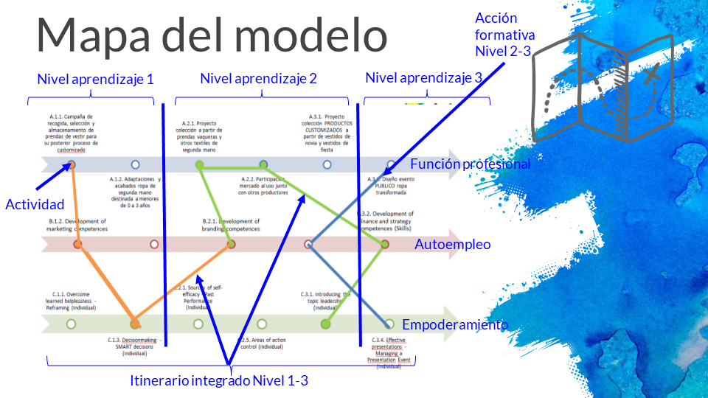


Slide 24
ΣΑΣ ΕΥΧΑΡΙΣΤΩ
.... σχόλια, ερωτήσεις και διευκρινίσεις....

